Slide 1
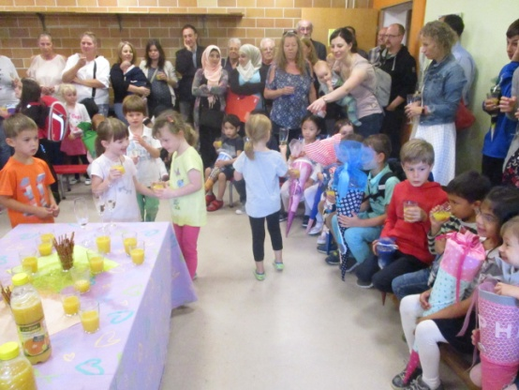
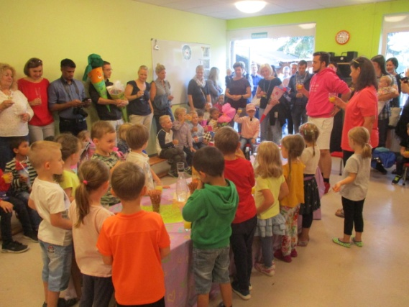
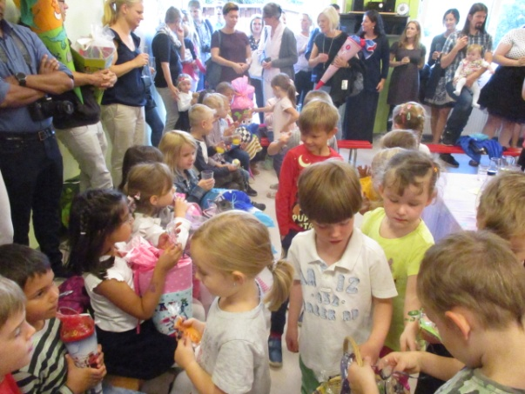
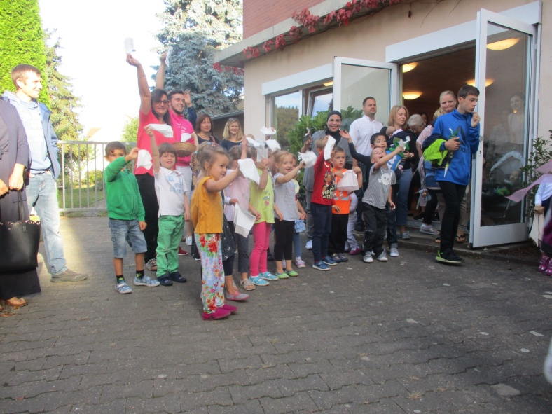
„Schul-Kinder-Empfang im Kindergarten Kooperation GS und KiTa – Di. 13.09.18
Der erste Schultag der ehemaligen Riesen begann
mit einem kleinen Empfang in der KiTa – vorbereitet
von den aktuellen Riesen. Eltern und Schulkinder
wurden von den Kindergartenkindern kurz bewirtet
und mit einem kleinen Geschenk überrascht. Die
Lehrerin holte dann die ABC-Schützen ab und die
Riesen verabschiedeten ihre alten Freunde ganz
herzlich.
Solche Aktionen bieten dem Kind vielfältige Möglichkeiten Kompetenzen zu
erwerben, die mit dem Wechsel in die Schule verbunden sind und für eine
erfolgreiche Übergangsbewältigung notwendig sind.

